Slide 1
ΜΑΚΙΓΙΑΖ ΚΛΟΟΥΝ

Slide 2
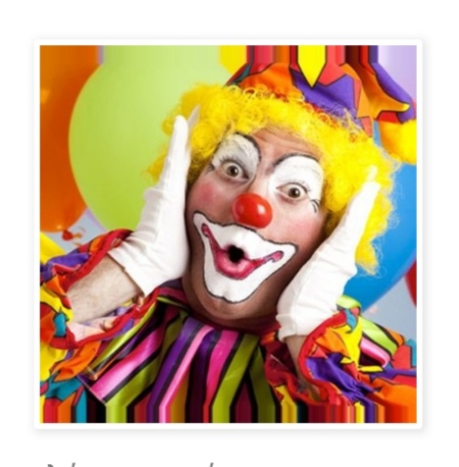
ΜΑΚΙΓΙΑΖ ΚΛΟΟΥΝ

Slide 3
ΜΑΚΙΓΙΑΖ ΚΛΟΟΥΝ
Η λέξη κλόουν προέρχεται από την αγγλική γλώσσα και χρησιμοποιείται διεθνώς.Σημαίνει το κωμικό πρόσωπο κάποιου έργου που κάνει αστείες κινήσεις και σκαρώνει φάρσες για να διασκεδάσει το κοινό.

Slide 4
ΜΑΚΙΓΙΑΖ ΚΛΟΟΥΝ
Μπορούμε να επιλέξουμε ανάμεσα σε:
-χαρούμενο κλόουν
-λυπημενο κλόουν
-αλήτη κλόουν

Slide 5
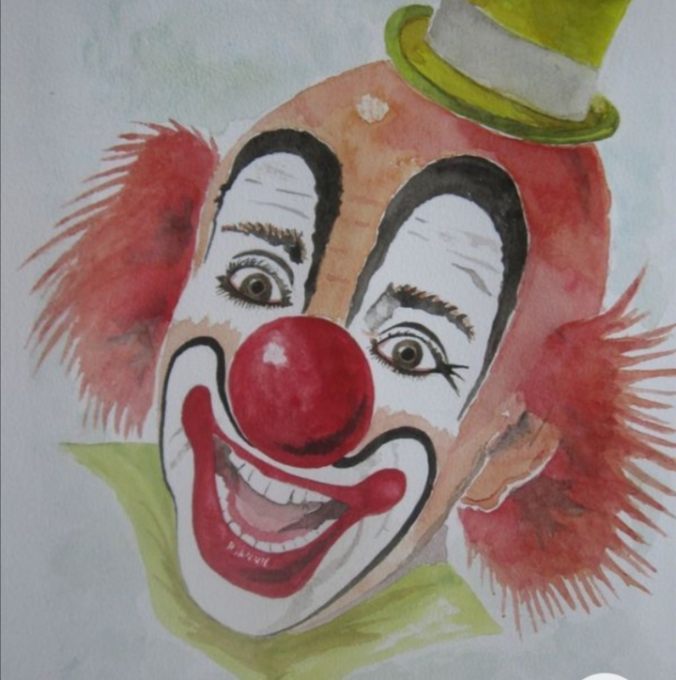
ΜΑΚΙΓΙΑΖ ΚΛΟΟΥΝ
Χαρούμενος κλόουν
Τα βασικά χρώματα που θα χρησιμοποιήσουμε είναι το λευκό, το μαύρο και το κόκκινο.Τα υπόλοιπα χρώματα είναι προσωπική επιλογή του καθενός
Πριν από οποιαδήποτε διαδικασία καλό είναι να σχηματίσουμε με λευκό μολύβι τα χαρακτηριστικά του κλόουν στο πρόσωπο του μοντέλου γιατί τα υδάτινη βάσης χρώματα δεν διορθώνονται εύκολα.Σε καθαρό πρόσωπο και με ένα ελαφρά βρεγμένο σφουγγαράκι απλωνουμε το λευκό χρώμα.Στο περίγραμμα των ματιών δημιουργούμε καμπλυτωτα καλό σχεδιασμένα φρύδια με λεπτό πινελάκι και μαύρο χρώμα.

Slide 6
ΜΑΚΙΓΙΑΖ ΚΛΟΟΥΝ
ΧΑΡΟΥΜΕΝΟΣ ΚΛΟΟΥΝ
Χρωματιζουμε τα άνω βλέφαρα μέχρι και τα φρύδια με το χρώμα της αρεσκείας μας και με το ίδιο χρώμα ζωγραφίζουμε ένα τρίγωνο στο κάτω βλέφαρο
Γεμίζουμε το στόμα με κόκκινο χρώμα με το περίγραμμα του σε ανοδική κατεύθυνση αφού μιλάμε για ένα χαρούμενο κλόουν
Με μαύρο χρώμα και λεπτό πινελάκι περιγράφουμε το στόμα
Δύο κύκλοι κόκκινοι στα ζυγωματικά χαρίζουν χαρούμενη οψη στον κλόουν
Βάφουμε κόκκινη την άκρη της μύτης ή τοποθετούμε μια ψεύτικη
Τελειώνουμε με μια ανάλογη περούκα.

Slide 7
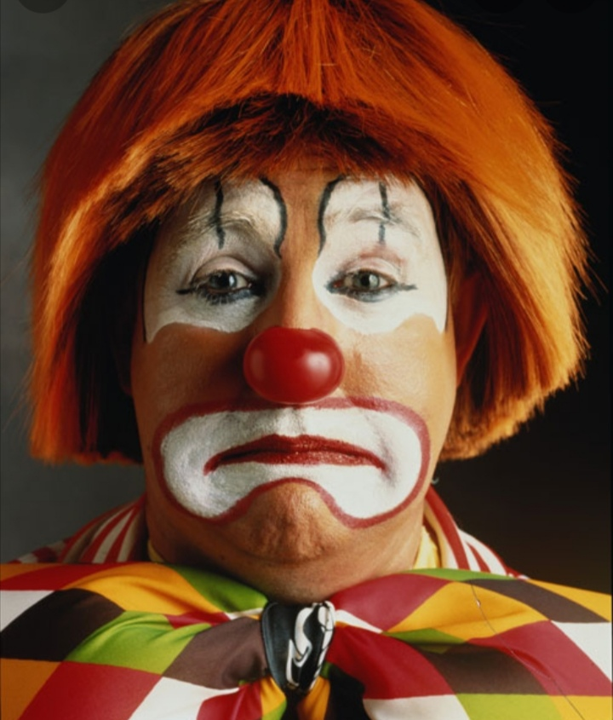
ΜΑΚΙΓΙΑΖ ΚΛΟΟΥΝ
Λυπημένος κλόουν
Η διαφορά σε αυτό το μακιγιάζ είναι:
-Τα φρύδια τα οποία έχουν καθοδικη πορεία
-Το περίγραμμα του στόματος το αφού ίδιο καθοδικη αφου θέλουμε να δώσουμε λυπημένη όψη στο αποτέλεσμα.

Slide 8
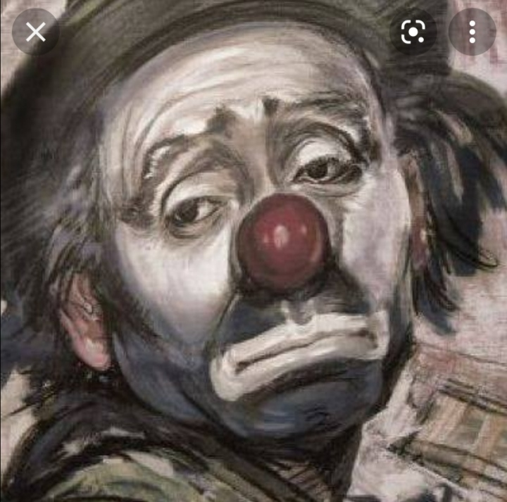
ΜΑΚΙΓΙΑΖ ΚΛΟΟΥΝ
Κλόουν αλητης
Αυτό το μακιγιάζ είναι αρκετά διαφοροποιημενο από τα 2 προηγούμενα διότι δημιουργούμε γενιά στις παρειες με μαύρο ή γκρι χρώμα. Με ένα σφουγγαράκι και κινήσεις ταμποναριστες βάφουμε την περιοχή. Αντί για περούκα βάζουμε ένα αστείο καπέλο,το πρόσωπο δεν βάφεται λευκό,παρά μόνο τα μάτια μέχρι τα φρύδια. Περιγράφουμε τα μάτια με μαύρο χρώμα κ λεπτό πινελάκι και κάνουμε καμπυλωτα τα φρύδια.Αν δεν έχουμε μια ψεύτικη κόκκινη μύτη βάφουμε την άκρη της φυσικής.

